Slide 1
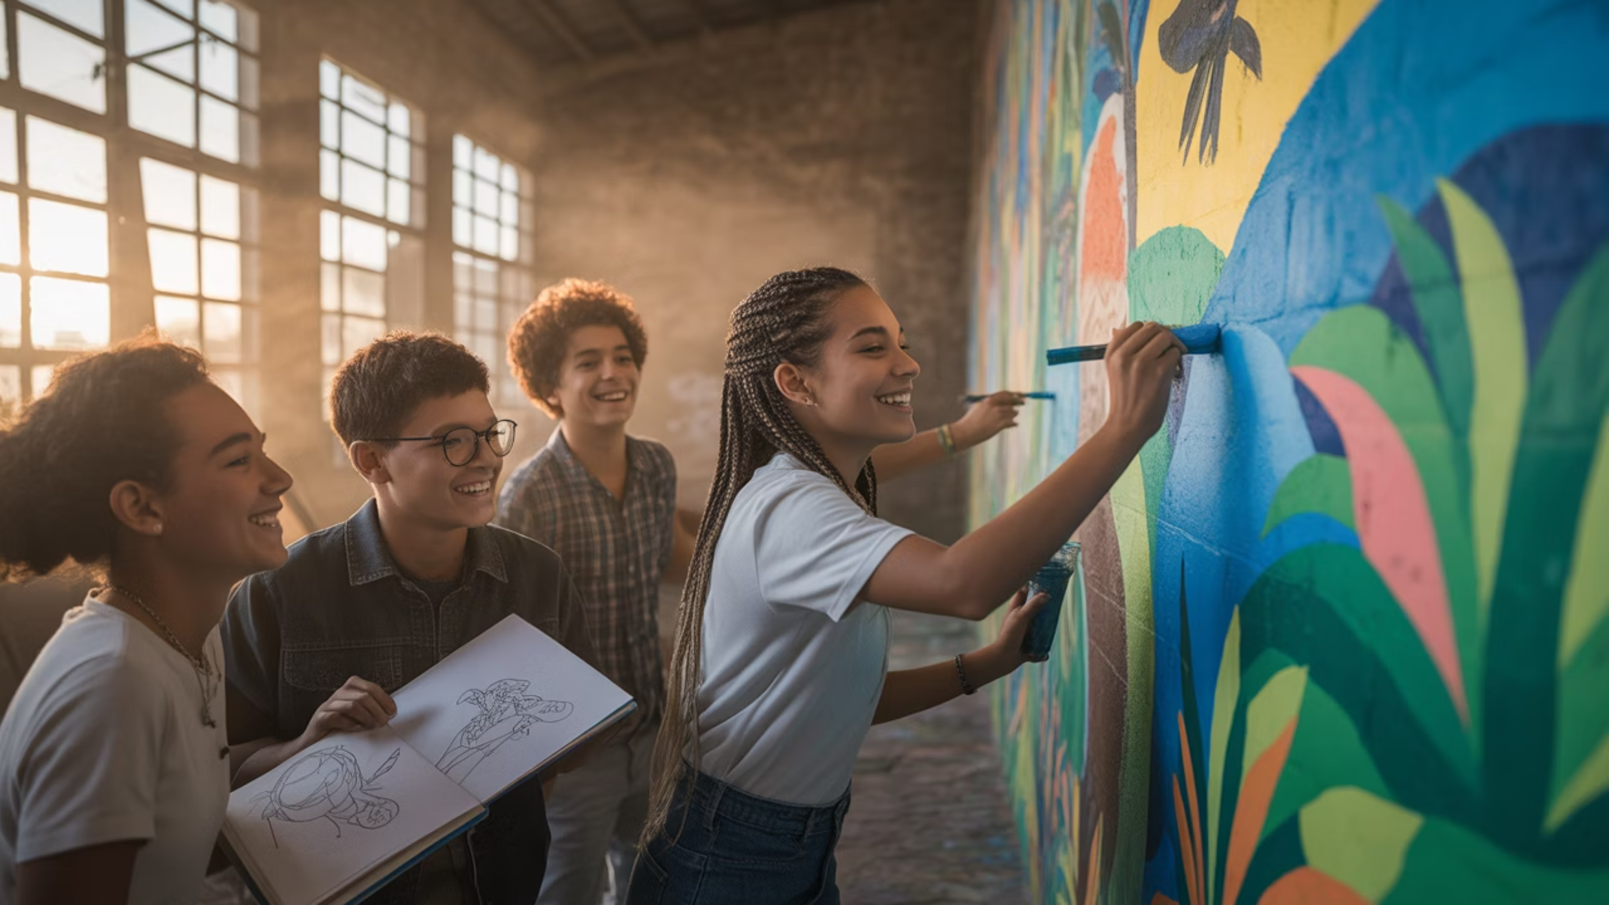
Socioeducação: Um Diálogo Necessário
Livia Vidal
Coordenação Geral de Políticas Públicas Socioeducativas
MDHC/ SNDCA

Slide 2
Adolescência e Números da Socioeducação
28.5M
12,506
População Adolescente no Brasil
Medidas em Meio Fechado
O país possui 28.577.061 pessoas entre 12 e 21 anos de idade, segundo o IBGE (2022).
Adolescentes cumprem medida socioeducativa em regime de internação ou semiliberdade. Isso representa menos de 1% da população adolescente do país.

Slide 3
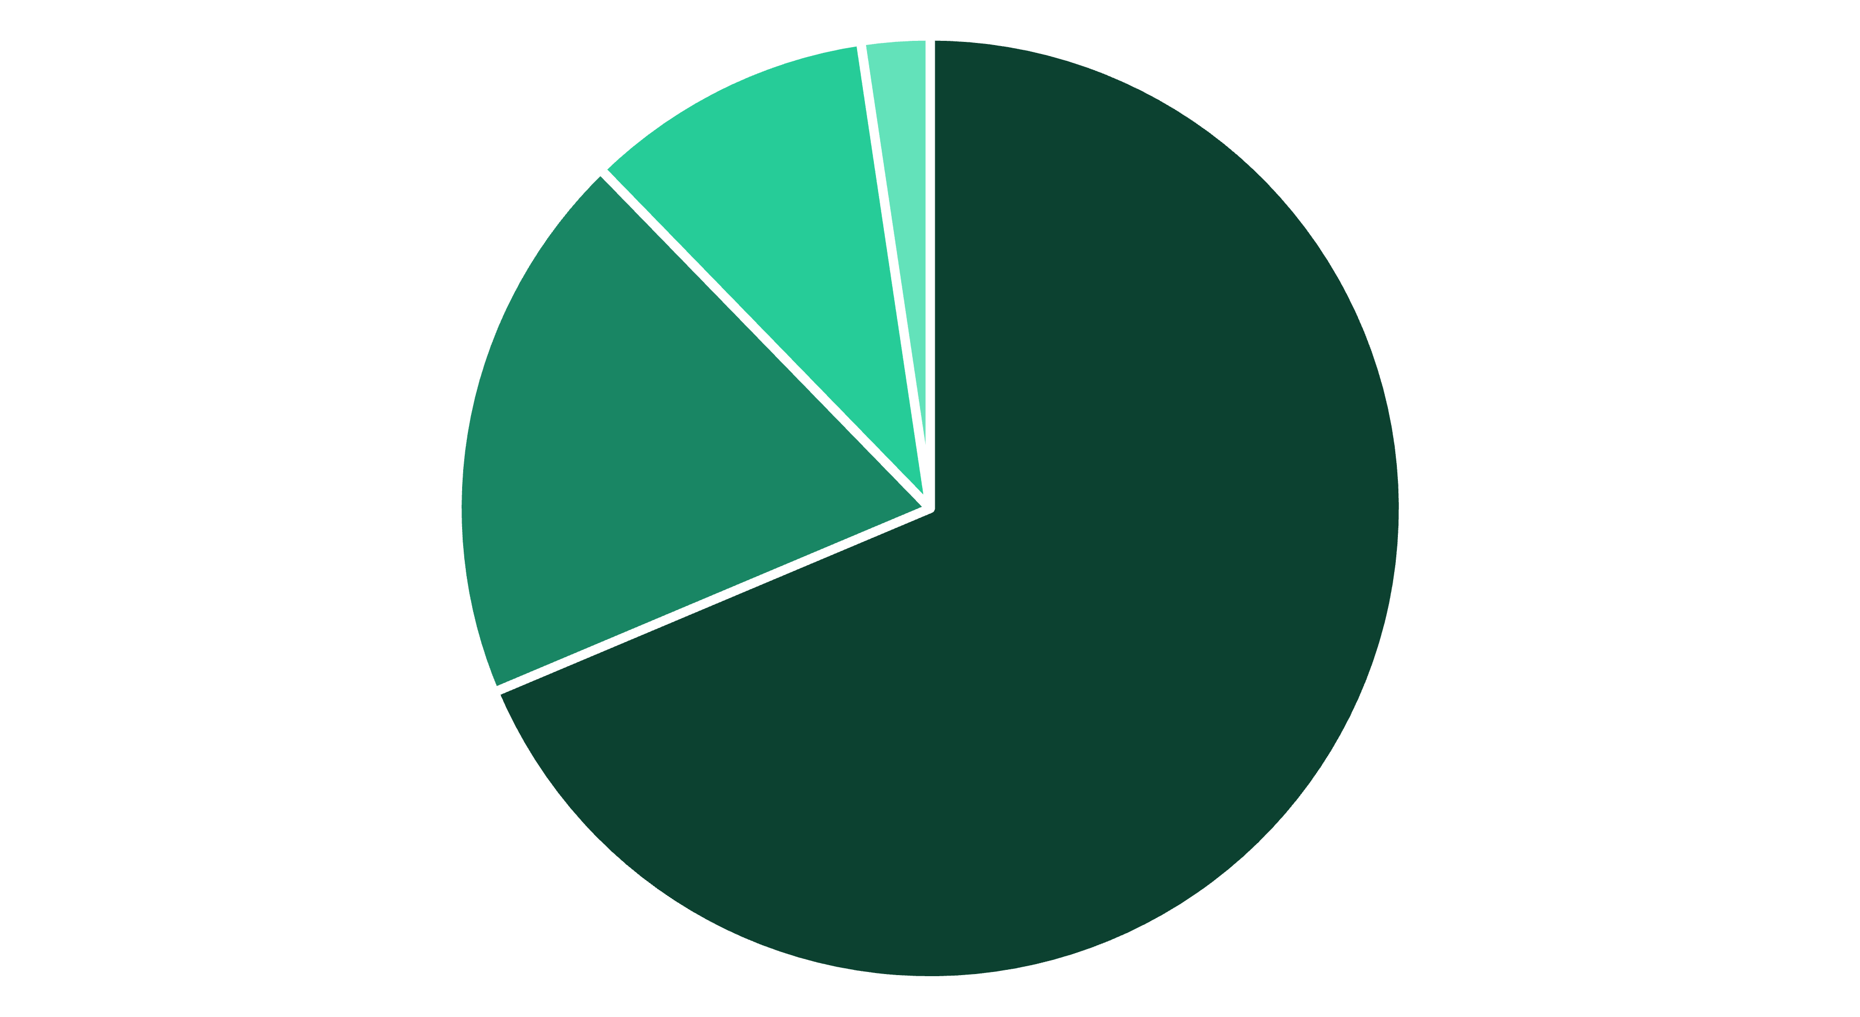
Distribuição do Meio Fechado
Internação
Internação Provisória
Semiliberdade
Internação Sanção
Dados do Levantamento SINASE de agosto de 2024 mostram que a internação representa 68,6% das medidas em meio fechado. Estados como Acre (112,4), Espírito Santo (111,7), São Paulo (98,6) e Distrito Federal (93,0) possuem as maiores taxas por 100 mil habitantes, mais que o dobro da taxa nacional de 45,1.

Slide 4
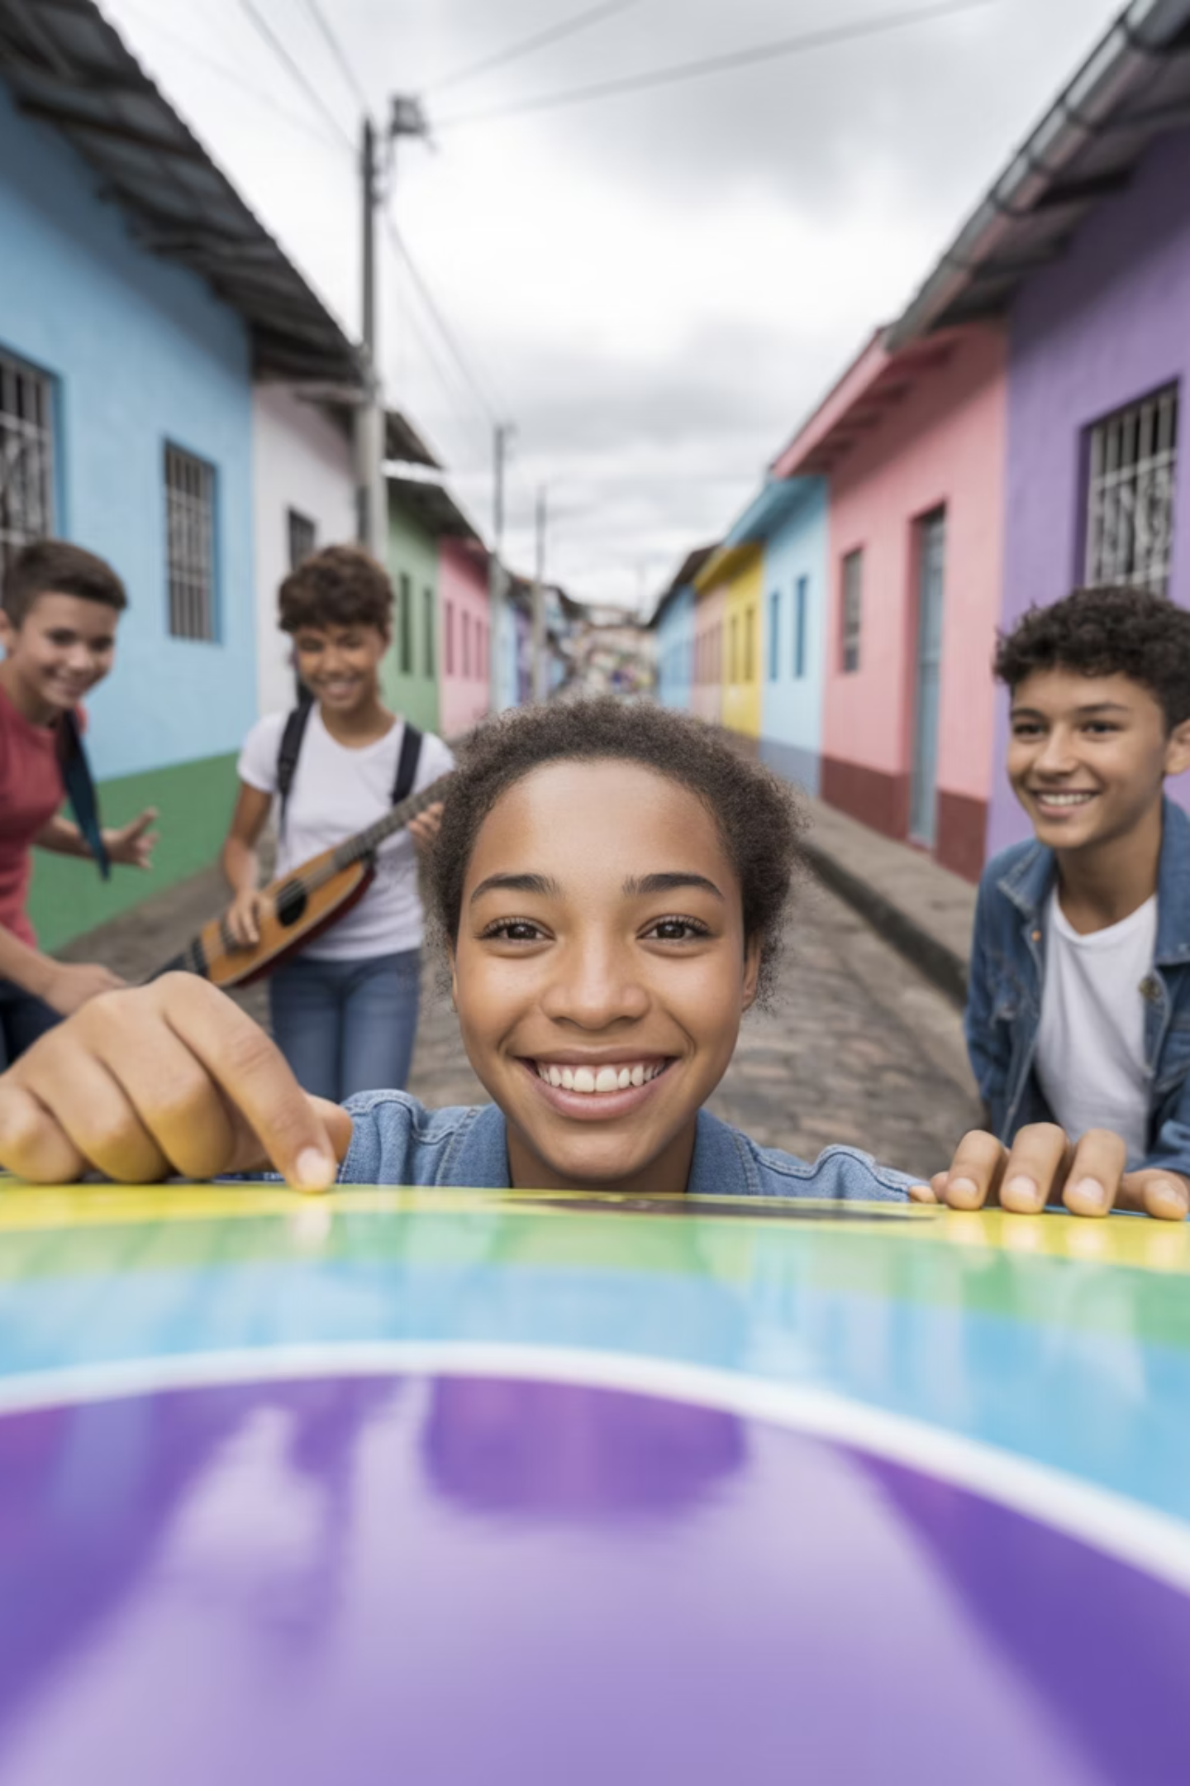
Perfil dos Adolescentes
em Meio Fechado
Cor
Território
61,7% são negros no Brasil. Em São Paulo, esse número amplia para 70,5%.
59,9% são periféricos, com moradia urbana central/periferia ou sem moradia.
Classe Social
Idade
Pobres, renda familiar de 1 a 2 salários mínimos.
87% têm entre 15 e 18 anos de idade.
Esses adolescentes têm cor, têm endereço e têm classe social. A socioeducação reflete as desigualdades estruturais da nossa sociedade.

Slide 5

Atos Infracionais:
O Que os Dados Revelam
Tráfico de drogas: 3.691 casos (27%)
Roubo: 3.402 casos (33,4%)
Homicídio: 1.720 casos (12,6%)
Estupro: 330 casos (2,4%)
Latrocínio: 189 casos (1,4%)
Dados do Levantamento SINASE 2024 e CNMP mostram que o tráfico de drogas e o roubo são os atos infracionais mais frequentes entre adolescentes em medida socioeducativa.

Slide 6
Infraestrutura Socioeducativa
318
27+
Unidades de Internação
Novas Unidades Necessárias
Capacidade total de 16.716 adolescentes, com ocupação
de 10.174 (60,86%).
O PL impõe a necessidade de construção de no mínimo
27 unidades (1 por UF).
A regionalização é essencial para promoção de
vínculo familiar e territorial, precisaremos de +unidades.
Dados do CNMP (Painel Panorama Socioeducativo)
do 2º semestre de 2024.

Slide 7


O Custo Real do PL 1473/2025
333%
100M
R$13.770
Aumento de Gastos
Por Unidade
Custo Mensal
Aumento percentual nos gastos estatais com atendimento socioeducativo.
Custo médio de construção de uma unidade socioeducativa em reais.
Valor médio per capita por adolescente em internação (atualizado pela inflação).
O PL não prevê impacto orçamentário. Com tempo máximo passando de 3 para 10 anos, o gasto por adolescente salta de R$ 324 mil para R$ 1,08 milhão. O impacto médio seria de aproximadamente R$ 4,93 bilhões a mais por ano durante o período.
A quem interessa esse investimento? Precisamos questionar se aumentar o tempo de internação é realmente a solução mais eficaz para a segurança pública.

Slide 8





Internação Resolve? As Consequências Reais
Indutor de Novas Infrações
A internação pode provocar acirramento e agravamento nos atos infracionais, criando um ciclo vicioso.
Impactos na Saúde Mental
Consequências graves incluindo insônia, ansiedade e pânico nos adolescentes internados.
Quebra de Vínculos
Rompimento de vínculos familiares e comunitários sadios, essenciais para a reintegração.
Desescolarização
Afastamento do sistema educacional, dificultando o retorno aos estudos.
Estigmatização
Marcas sociais que dificultam a reinserção na sociedade e no mercado de trabalho.
Os tratados internacionais (Regras de Havana e Beijing) reconhecem que a privação de liberdade deve ser medida de último recurso e pelo mínimo período necessário.

Slide 9

Avanços e Caminhos para uma Socioeducação Efetiva
Avanços Recentes
O Que Precisamos
Central de vagas e unidades sem superlotação
Fortalecer o Meio Aberto (rede e comunidade)
Ampliação da PNAISARI e fortalecimento do atendimento básico de saúde
Construir estratégias para vínculos familiares e comunitários
Potencializar escolarização saudável e segura
Promoção da educação integral nas unidades
Investir nas famílias (habitação, transporte, soberania alimentar)
Fortalecimento da formação de profissionais em parceria com universidades públicas (12 estados desde 2024)
Estruturação do atendimento em pós-medida
"Em 2024, as escolas públicas da Maré atingiram um recorde nada desejável: foram 37 dias com uma ou mais escolas fechadas no território, afetando, em média, 7.301 estudantes por operação"

Slide 10










Investir em Proteção é Investir em Toda a População
Meio Aberto
PNAISARI e SUS
Fortalecer SUAS.
Investir na saúde dos adolescentes fortalece todo o sistema de saúde.
Juventudes
Políticas de cultura, lazer, esporte e inserção no trabalho para todos.
Educação
Perspectiva educativa e social para mensurar a eficácia da política pública.
Famílias
Apoio à reestruturação econômica, profissional e social das famílias.
Quando investimos em uma política de proteção, atenção e promoção das juventudes, estamos investindo em todas e todos os adolescentes e jovens. A socioeducação efetiva não se faz com mais tempo de internação, mas com mais investimento em prevenção, educação e fortalecimento de vínculos.

Slide 11



